Slide 1
넥잘AR
#SSAFY #기업연계 #8조 #NEXON #AR
김소빈 김수빈 서권우 유시진 최민수
1/16
Notes:
안녕하십니까 마지막 발표를 맞게 된 팀 넥잘알의 발표자 최민수 입니다.
마지막 발표이니 만큼 기지개도 쭉 펴시고, 잠깐만 집중해주시면 감사하겠습니다.
이번에 SSAFY와 NEXON에서 좋은 기회를 주셔서 기업연계 프로젝트를 할 수 있었습니다.
정말 감사합니다.
지금부터 그 프로젝트의 기획 발표 시작하겠습니다.

Slide 2

0. 목차
넥슨에서 제시한 프로젝트 주제
AR(필터)이 뭔가요?
설문
목표 구체화
요구사항 정의
목업
QnA

Slide 3

1. 넥슨에서 제시한 프로젝트 주제
프로젝트 주제: 넥슨의 게임 IP를 이용한 AR 필터 개발
프로젝트 개요:
유저들이 재미있게 놀 수 있을 만한 요소를 개발
유저가 쉽게 SNS에 올릴 수 있는 기능
사용 대상: SNS에서 활동하는 유저
필수 구현기능:
넥슨 IP 기반 AR 필터
AR 필터를 유저가 SNS에서 사용할 수 있게 웹 또는 앱 제공
3/16
Notes:
넥슨 측에서 제시한 프로젝트 주제 소개부터 시작하겠습니다.
~~~
그렇다면 우선 AR이 뭔지, AR 필터가 무엇인지 부터 알아보겠습니다.

Slide 4
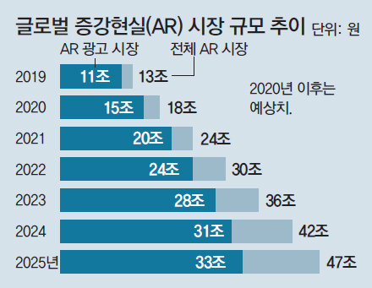
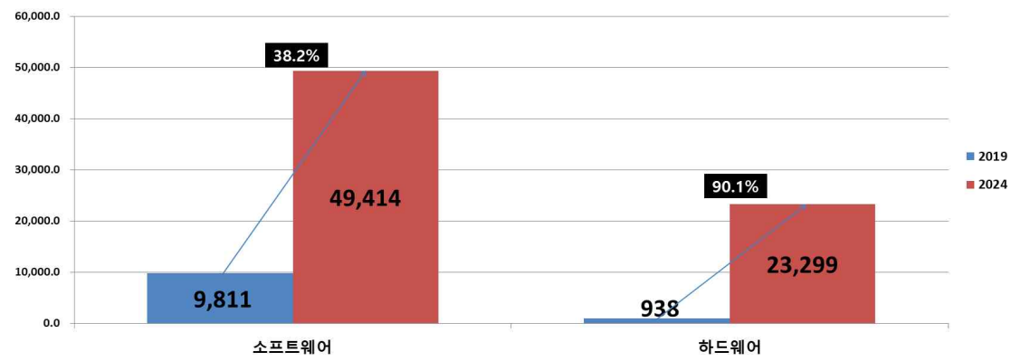
2. AR이 뭔가요?
글로벌 증강 현실(AR) 시장의 제공 방식 별 시장 규모 및 전망 (단위: 백만 달러)
출처: 동아일보
출처:MarketsandMarkets, Augmented Reality Market
4/16
Notes:
우선 AR의 시장 전망부터 보겠습니다.
AR은 의료, 소매 및 전자 상거래 등의 분야에서 급속도로 시장 규모가 성장하고 있는 기술입니다.
화면의 그래프를 보시면 시장 규모가 점점 커지는 것을 확인할 수 있습니다.
이런 시장의 흐름에 맞추어 AR 필터를 활용한 마케팅도 늘고 있으며
넥슨도 흐름에 맞춰 바이럴 마케팅 효과를 얻고자 합니다.

Slide 5


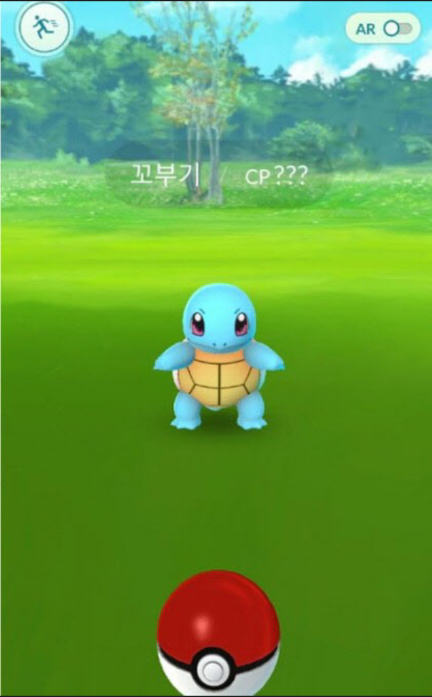

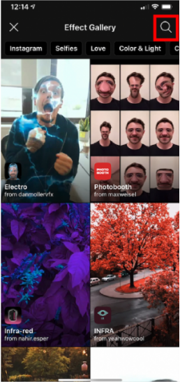

2. AR(필터)이 뭔가요?
포켓몬 고
SNOW x crocs
인스타그램
HERA
5/16
Notes:
밝은 시장 전망에 대해 소개해드렸으니 본격적으로 AR에 대해 설명드리겠습니다.
AR은 Augmented Reality의 약자로, 한국어로는 증강현실이라고 합니다. 실제 공간에 가상 정보를 실시간으로 증강하여 사용자가 증강된 가상 정보와 상호작용하는 기술인데요.
저희가 잘 아는 예시로는 화면 좌측에 있는 포켓몬 고가 여기에 해당합니다.
그렇다면 AR 필터는 뭘까요
화면에 보이는 SNOW, 인스타그램, HERA의 예시가 AR 필터라고 볼 수 있습니다.
실제 이미지에 컴퓨터 그래픽을 덧씌우는 것이라고 생각해도 좋습니다.
이제 만들어야할 AR 필터에 대해 이해를 마쳤습니다.
그러면 어떤 타겟층을 대상으로 만들지 알아보겠습니다.

Slide 6
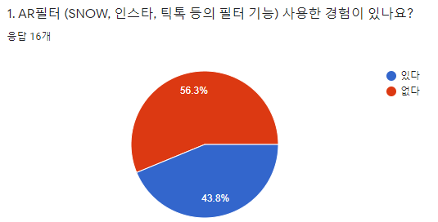
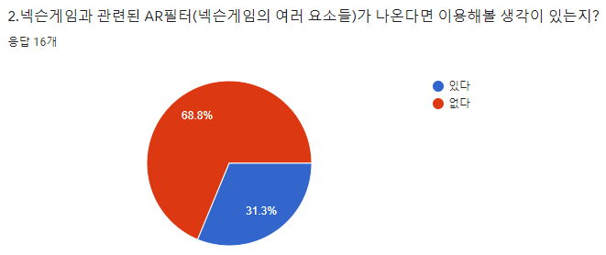
3. 설문(남성)
설문 대상: 10~20대 남성 16명
10-20대 남성의 경우,
16명 중 7명(43.8%)이 AR필터를 사용한 경험이 있습니다.
넥슨과 관련된 AR필터 선호도 조사에서는
16명 중 단, 5명(31.3%)의 인원만이 흥미를 보였습니다.
6/16
Notes:
(템포 천천히)
저희가 사전 조사의 일환으로 주위 10~20대 남성, 여성을 구분 지어 넥슨과 AR 필터에 대해 설문을 해보았습니다.
지금 보시는 화면은 10~20대 남성 16명을 대상으로 한 설문 결과입니다.
우측의 파이 차트를 보시면
AR 필터를 사용한 경험이 있는지
넥슨 게임과 관련된 AR 필터가 나온다면 이용해 볼 생각이 있는지
에 대한 설문 결과가 나타나 있습니다.
왼쪽 결과 설명

Slide 7
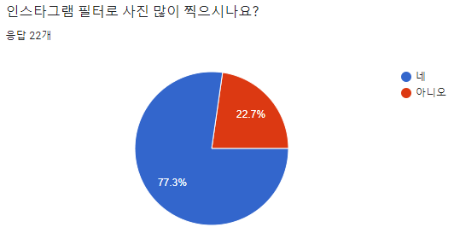
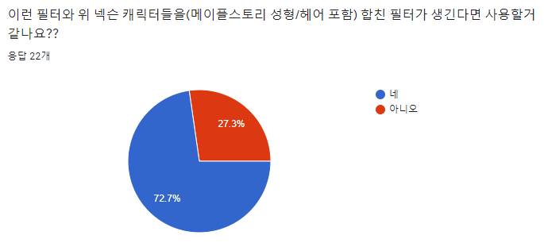
3. 설문(여성)
설문 대상: 10~20대 여성 22명
10-20대 여성의 경우,
인스타그램 AR 필터를 자주 사용하는가에
총 인원 22명 중 17명(77.3%)이 '그렇다'고 대답하였습니다.
또한 넥슨 캐릭터와 연계한
AR 필터 선호도 조사에서는
22명 중 16명(72.7%)이 사용할 생각이 있다고 답변 했습니다.
7/16
Notes:
지금 보시는 화면은 10~20대 `여성` 22명을 대상으로 한 설문 결과입니다.
우측의 파이 차트를 보시면
인스타그램 AR 필터를 자주 사용하는지
넥슨 게임과 관련된 AR 필터가 나온다면 이용해 볼 생각이 있는지
에 대한 설문 결과가 나타나 있습니다.
왼쪽 결과 설명
이 같은 설문 결과를 바탕으로

Slide 8

4. 목표 구체화
10~20대 여성에게 이 서비스를 제공한다.
8/16
Notes:
앞선 설문 결과를 바탕으로
~~
로 이 프로젝트의 타겟층을 구체화하였습니다.
그렇다면 어떤 경험을 타겟층에게 선사해야 할까요?

Slide 9
3. 설문(이유)
6%
6%
설문 대상: 10~20대 여성 총16명
18%
넥슨 IP 기반 AR 필터를 사용한다면 왜 사용할 것 같은지에 대한 설문 결과
귀여울 것 같다는 의견이 16명 중 12명(70%),
재밌을 것 같다는 의견이 16명 중 3명(18%)로 가장 많았습니다.
70%
9/16
Notes:
10~20대 여성 16명을 대상으로 넥슨 IP 기반 AR 필터를 사용한다면 왜 사용할 것 같은지 이유를 물어봤습니다.
왼쪽 결과 설명

Slide 10
4. 목표 구체화
10~20대 여성에게
귀엽고 재밌는 경험을 제공한다.
10/16
Notes:
앞선 설문 결과를 바탕으로
~~
로 이 프로젝트의 목표를 좀 더 구체화하였습니다.
그렇다면 많은 넥슨 IP 중 어떤 IP를 다뤄야 할까요

Slide 11
3. 설문(여성)
설문 대상: 10~20대 여성 22명
5%
7%
30%
7%
10~20대 여성 22명을 대상으로
넥슨 게임 중
가장 흥미가 높은 게임을 설문한 결과
1. 카트라이더(30%)
1. 크레이지 아케이드(30%)
3. 메이플스토리(12%)
순으로 나타났습니다.
12%
30%
11/16
Notes:
이를 위한 설문에서
넥슨 게임 중 흥미가 있는 순으로 설문하여
파이 차트로 나타내 보았습니다.
그 결과
1등 1등 3등
~~
이런 결과를 종합하면 다음과 같은 결과가 나옵니다.

Slide 12
4. 목표 구체화
10~20대 여성에게
넥슨 IP(카트라이더, 크레이지 아케이드, 메이플 스토리)를 활용하여
귀엽고 재밌는 경험을 제공한다.
12/16
Notes:
따라서
~~
로 이 프로젝트의 목표를 구체화하였습니다.
지금부터는 구체화한 목표를 가지고 만든 목업을 보면서 설명드리겠습니다.

Slide 13
5.
요구사항
정의
1. AR 필터 사용
2. 종류별 AR 필터 제공
제작된 AR 필터를 사용하여 사진/동영상 촬영을 할 수 있다.
2개 이상의 필터 중 원하는 필터를 선택할 수 있는 기능
3. 카메라 옵션 제공
4. 회원의 갤러리 관리
5. SNS 공유
플래시, 타이머, 화면 비율, 카메라 전/후면 전환 등
AR필터를 적용한 사진을 갤러리(앨범)에 저장할 수 있다.
회원이 저장한 사진, 또는 영상을 SNS(페이스북, 트위터, 인스타그램 등)에 공유할 수 있다.
13/16
Notes:
구체화한 목표를 바탕으로 정의한 요구사항에 대해 설명드리겠습니다.
~~
이제 이 요구사항을 가지고 간단한 목업을 만들어봤습니다.

Slide 14

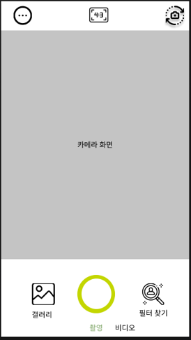
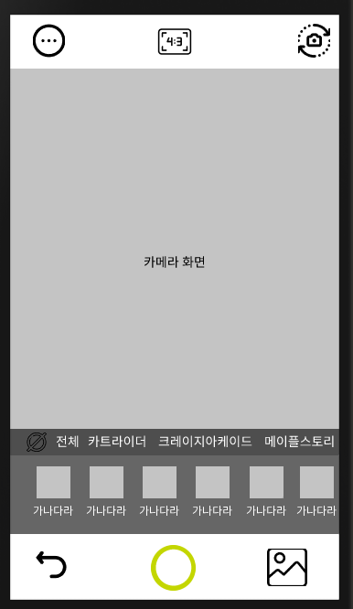
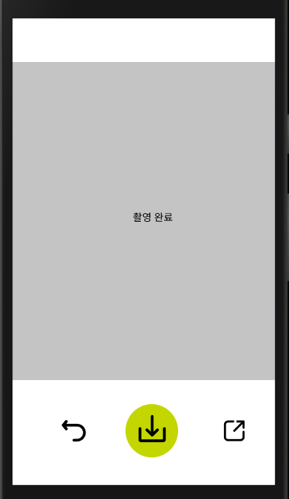

6. 목업(Figma)
#01 메인 화면
#02 필터 선택
#03 결과 화면
#04 공유 화면
14/16
Notes:
목업의 경우 Figma를 활용하여 화면 구성을 화면과 같이 하였습니다.
아주 간단하게 화면에 대한 설명을 드리겠습니다.
(한번 클릭) 메인 화면에서 필터 찾기 버튼을 눌러서 원하는 필터를 선택할 수 있는 화면으로 이동한 후
카트라이더, 크레이지 아케이트, 메이플 스토리 등 원하는 분류를 선택하고, 원하는 필터를 선택한 후
촬영 버튼을 눌러 결과화면으로 이동합니다.
결과 화면을 공유하고 싶으면 공유 버튼을 눌러
SNS 공유를 진행할 수 있습니다.

Slide 15


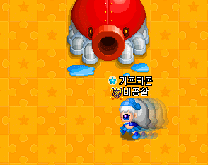
6. 목업(필터 예시)
카트라이더 러쉬 플러스
검은 고양이 해리
크레이지 아케이드
샤샤샥 효과
메이플스토리
핑크빈
15/16
Notes:
앞서 목표를 구체화할 때도 말했듯이
10~20대 여성들이 AR 필터에서 기대하는 경험인
재미, 귀여움을 주기 위해
익숙한 카트라이더, 크레이지 아케이드, 메이플 스토리 IP에서
특히 더 재밌고 더 귀여운 IP 위주로 가져와 필터로 제작할 계획입니다.
(2초 정도 쉬고)

Slide 16
THANK YOU
Q&A
#SSAFY #기업연계 #8조 #NEXON #AR
Notes:
오늘의 마지막 발표 들어주셔서 감사합니다.
지금까지 기업연계 8조 넥잘알팀이였습니다.
질문 받겠습니다.

Slide 17

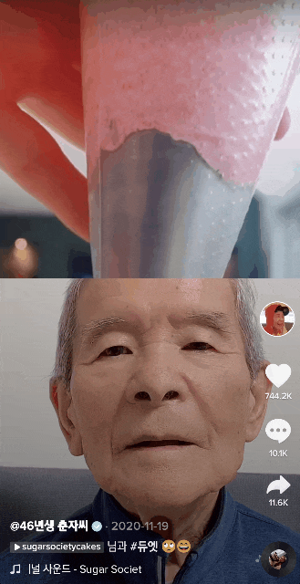
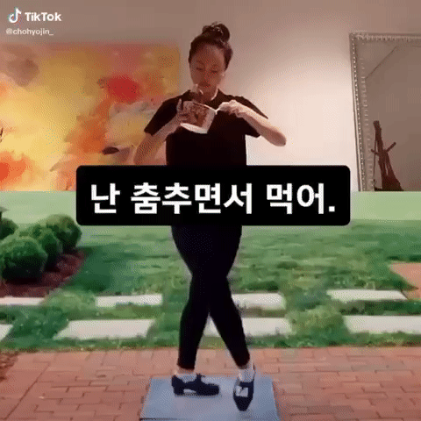
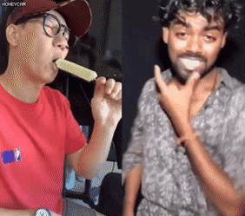
2. AR이 뭔가요?
인스타그램
SNOW x crocs
HERA
페이지번호 x/y

Slide 18
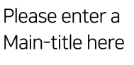
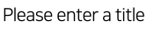









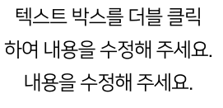
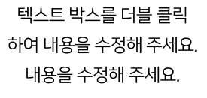
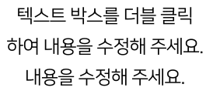
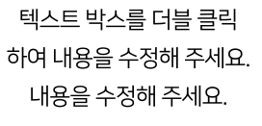
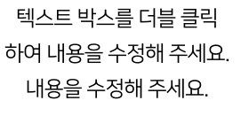



Slide 19




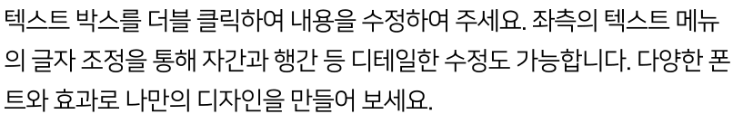
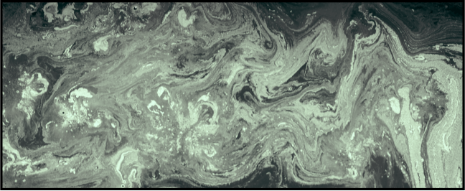




Slide 20






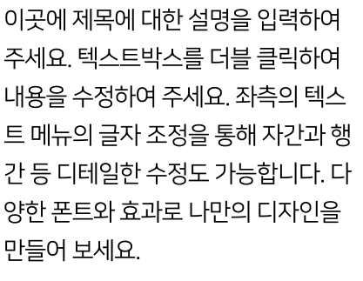

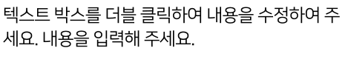
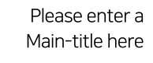

Slide 21




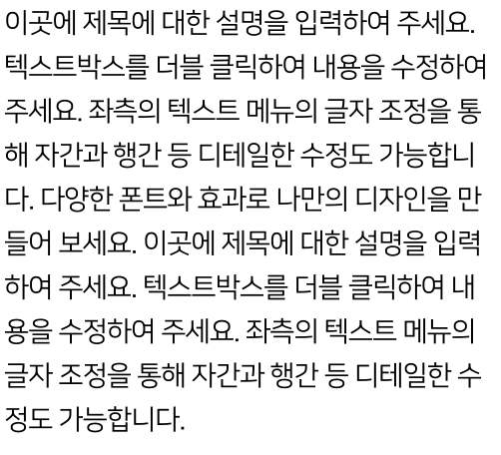




Slide 22



